Slide 1

Quinta Geração (1990 - Presente): Computadores móveis
Thiago bruchmann carnaiba

Slide 2
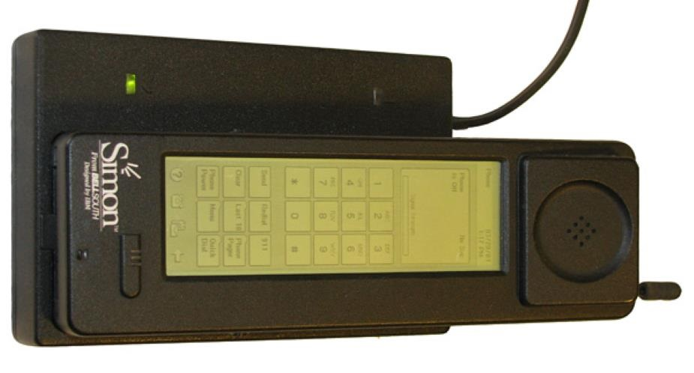
O primeiro “computador móvel”
IBM Simon – Lançado em 1994
SO: Datalight ROM-DOS
PDA (palmtops)
Rede Wi-fi
Agenda
E-mail
Calculadora
Tela sensível ao toque
Ligações
Funções PDA

Slide 3
Primeiro sistema operacional
Symbian OS
Symbian é um sistema operacional da Nokia Lançado em 1997
Durante mais de dez anos, o software foi atualizado para se adaptar as tendências mais recentes
O sistema acabou morrendo

Slide 4
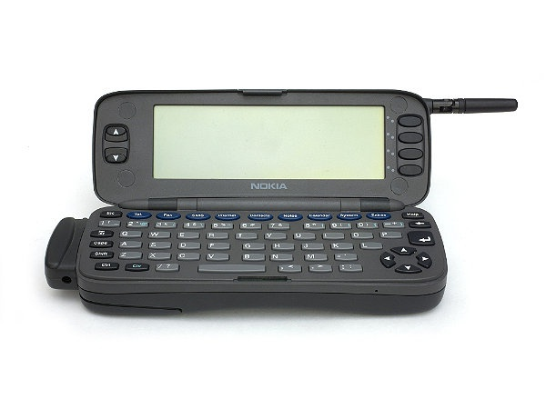
Primeiro smartphone a rodar Symbian
Nokia 9000 Communicator
Dentre suas principais características o Nokia 9000 podia acessar à internet via browser, conexão com computadores via infravermelho, calculadora, agenda, bloco de notas e o teclado QWERT, uma das maiores sensações por muitos anos na telefonia móvel.
Processador Intel i386 24 MHz
Tela LCD com resolução de 640×200 pixels
Peso de 397 gramas.

Slide 5
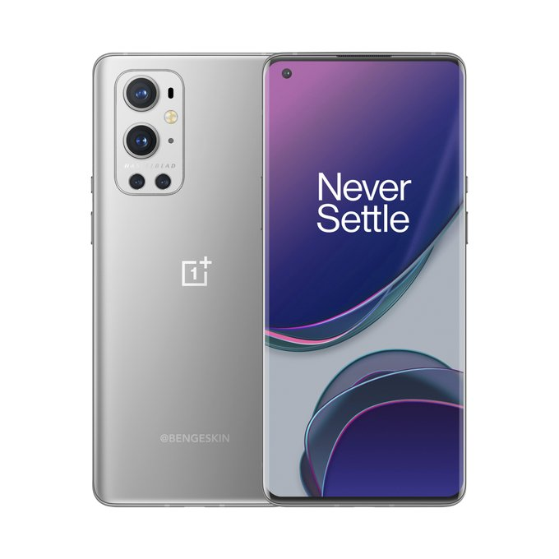
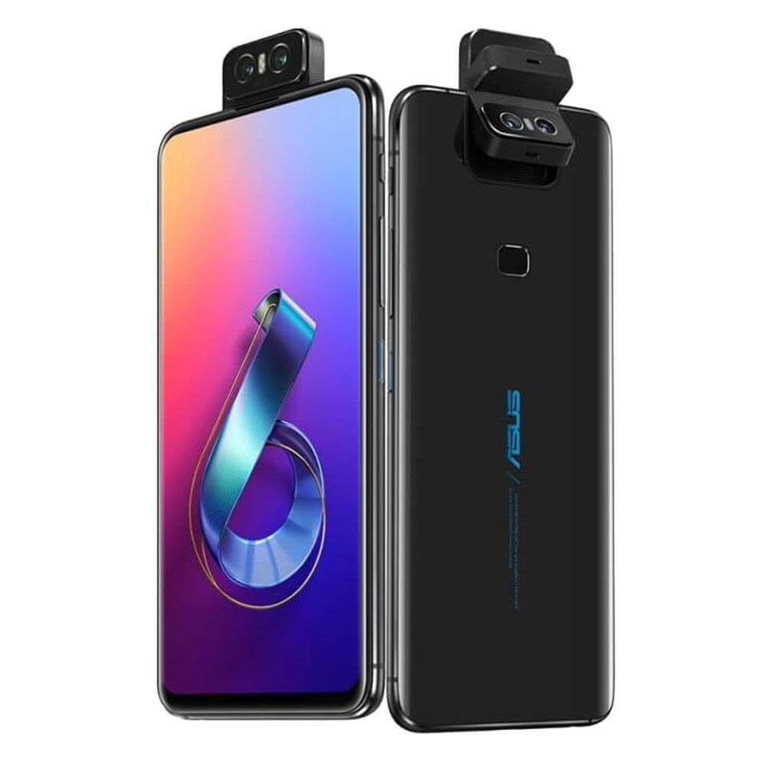
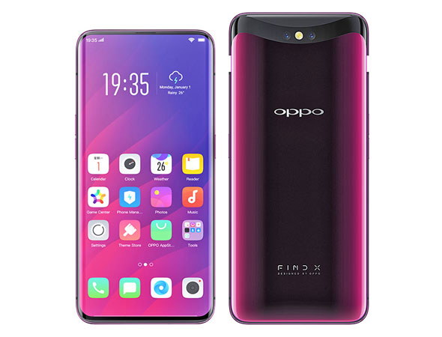
Smartphones atuais

Slide 6
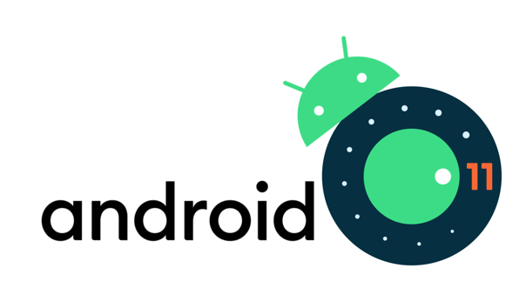
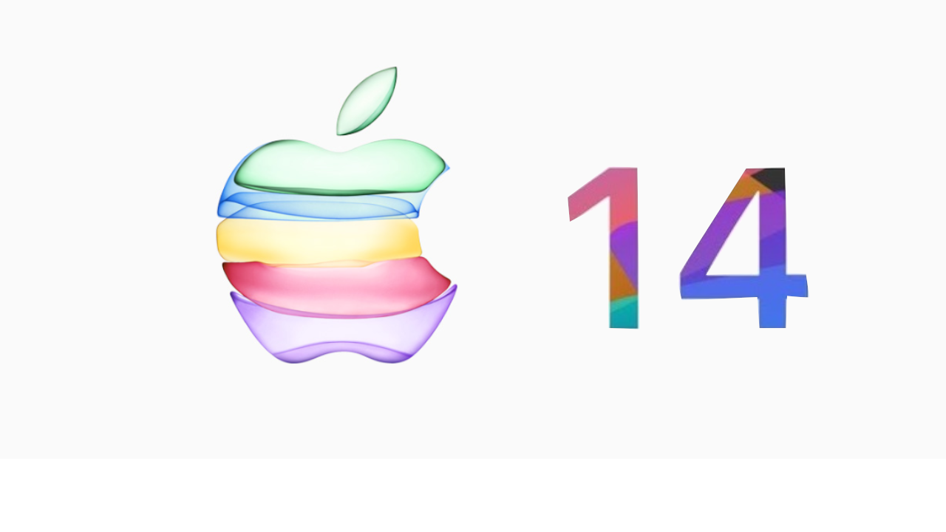
Sistemas operacionais atuais
Ranking de SOs
Android
iOS
Blackberry

Slide 7
Referências
TANENBAUM, Andrew S.; BOS, Herbert. Sistemas operacionais modernos. 4. ed. São Paulo: Pearson Education do Brasil, 2016. 758 p. ISBN 9788543005676.
PLAZA, William R. Nokia 9000 Communicator, [s. l.], 16 ago. 2016. Disponível em: https://www.hardware.com.br/noticias/2016-08/nokia-9000-primeiro-smartphone-anunciado-completa-20-anos.html. Acesso em: 1 abr. 2021.
WIKIPEDIA. Symbian, [s. l.], [2019 ou 2020]. Disponível em: https://pt.wikipedia.org/wiki/Symbian. Acesso em: 1 abr. 2021.
WIKIPEDIA. IBM Simon, [s. l.], [entre 2015 e 2016]. Disponível em: https://en.wikipedia.org/wiki/IBM_Simon. Acesso em: 1 abr. 2021.
WIKIPEDIA. Personal digital assistant, [s. l.], [entre 2015 e 2017]. Disponível em: https://pt.wikipedia.org/wiki/Personal_digital_assistant. Acesso em: 1 abr. 2021.
JORDÃO, Fabio. A história dos sistemas operacionais, [s. l.], 26 jul. 2013. Disponível em: https://www.tecmundo.com.br/sistema-operacional/2031-a-historia-dos-sistemas-operacionais-ilustracao-.htm. Acesso em: 1 abr. 2021.
GUIMARAES, Flavio. Quem criou o primeiro smartphone do mundo? Qual foi o primeiro Android?, [s. l.], 23 mar. 2020. Disponível em: https://tudosobretudo.net/quem-criou-o-primeiro-smartphone-do-mundo-qual-foi-o-primeiro-android/. Acesso em: 1 abr. 2021.

